Slide 1
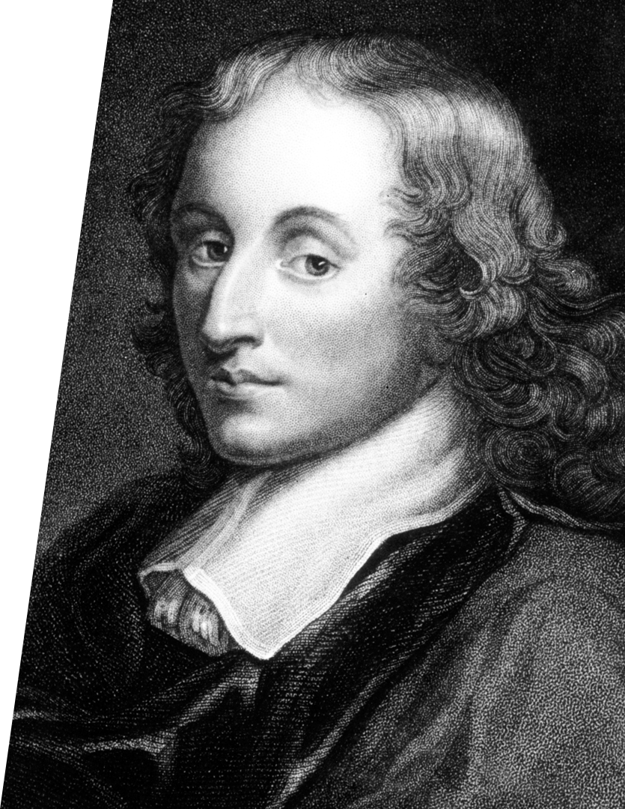
Давление твердых тел, жидкостей и газов. Закон Паскаля
Блез Паскаль

Slide 2
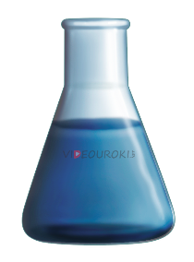
Механика жидкостей и газов
Гидростатика
раздел механики, который изучает равновесие жидкостей и газов.

Slide 3
Механика жидкостей и газов
Гидростатика
раздел механики, который изучает равновесие жидкостей и газов.
Гидроаэродинамика
раздел механики, который изучает движение жидкостей и газов.
Основные законы, которым подчиняются движение и равновесие жидкостей и газов, одинаковы.

Slide 4
Статика жидкостей
Свойства жидкостей и газов
1) жидкости и газы не имеют определенной формы;

Slide 5
Статика жидкостей
Свойства жидкостей и газов:
1) жидкости и газы не имеют определенной формы;
2) в неподвижном сосуде свободная поверхность жидкости устанавливается на горизонтальном уровне;
$$\vec{g}$$

Slide 6
Статика жидкостей
Свойства жидкостей и газов
1) жидкости и газы не имеют определенной формы;
2) в неподвижном сосуде свободная поверхность жидкости устанавливается на горизонтальном уровне;
$$\vec{g}$$
3) налитая в сосуд жидкость вызывает деформацию стенок;
4) жидкости действуют с некоторыми силами на любую поверхность твердого тела, граничащего с ней.

Slide 7
Статика жидкостей
Силы давления
силы, с которыми жидкость действует на любую поверхность, граничащую с ней.
Особенности сил давления:
1) силы упругости сжатых жидкостей;
2) всегда перпендикулярны поверхности, на которую действуют;
3) распределены по всей поверхности соприкосновения твердого тела с жидкостью.

Slide 8
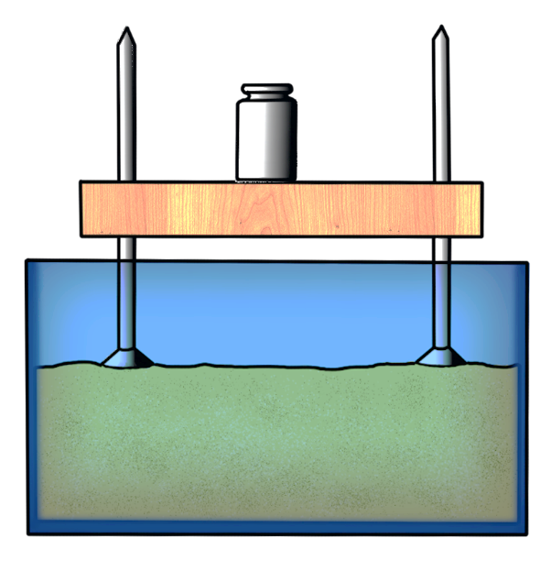
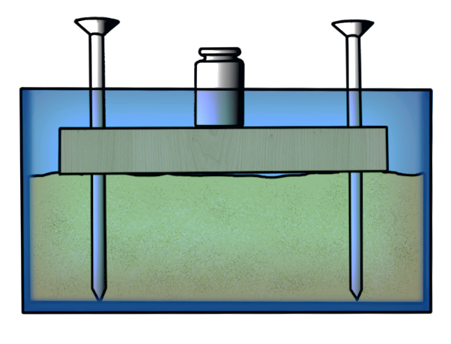
Статика жидкостей
Силы давления
$$p=\frac{F}{S}$$
— давление.
силы, с которыми жидкость действует на любую поверхность, граничащую с ней.
$$\left[p\right]=\left[Па\right]$$
— единица давления в СИ.
Особенности сил давления
Давление
$$1 Па=\frac{1 Н}{1 м^{2}}$$
скалярная физическая величина, определяемая отношением модуля силы давления, действующей на поверхность, к площади этой поверхности.
— единица давления в СИ.
1) силы упругости сжатых жидкостей;
2) всегда перпендикулярны поверхности, на которую действуют;
3) распределены по всей поверхности соприкосновения твердого тела с жидкостью.
По записанной формуле можно вычислять давление, производимое твердыми телами.

Slide 9
Статика жидкостей
у
$$V=Sh$$
— объем столба жидкости;
$$m=ρV=ρSh$$
— масса столба жидкости;
$${\vec{F}}_{0}$$
$$F_{0}=p_{0}S$$
— сила атмосферного давления;
$$F_{1}=p_{1}S$$
— сила давления жидкости;
h
$$mg=ρShg$$
— сила тяжести жидкости.
$$m\vec{g}$$
Условие равновесия жидкости
S
$$p_{1}S−p_{0}S−ρShg=0.$$
$${\vec{F}}_{1}$$
Давление в жидкости
$$p_{1}=p_{0}+ρgh.$$

Slide 10
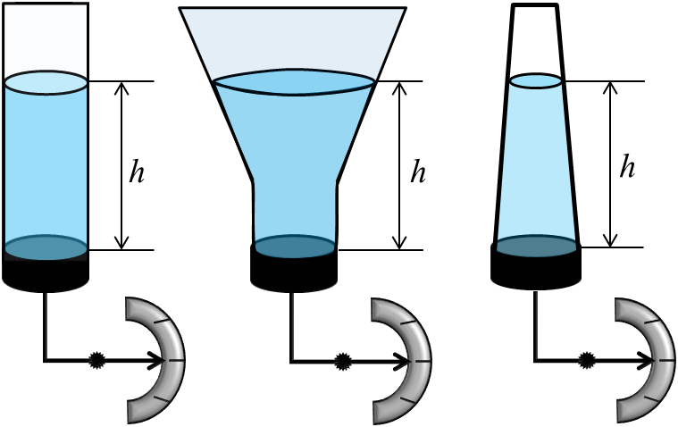
Статика жидкостей
у
— объем столба жидкости;
Гидростатическое давление
$$p_{1}=p_{0}+ρgh$$
— давление в жидкости.
$$V=Sh$$
давление жидкости, обусловленное ее весом.
$$m=ρV=ρSh$$
— масса столба жидкости;
$${\vec{F}}_{0}$$
$$p=ρgh$$
— гидростатическое давление.
$$F_{0}=p_{0}S$$
— сила атмосферного давления;
Давление жидкости
$$F_{1}=p_{1}S$$
— сила давления жидкости;
такая характеристика состояния жидкости в данном месте, которая не зависит от ориентации площадки в жидкости и величины ее площади.
h
$$mg=ρShg$$
— сила тяжести жидкости.
$$m\vec{g}$$
Условие равновесия жидкости
S
$$p_{1}S−p_{0}S−ρShg=0.$$
«давление жидкости на глубине…» ≠ «давление в жидкости на глубине…»
$${\vec{F}}_{1}$$
Давление в жидкости
$$p_{1}=p_{0}+ρgh.$$

Slide 11
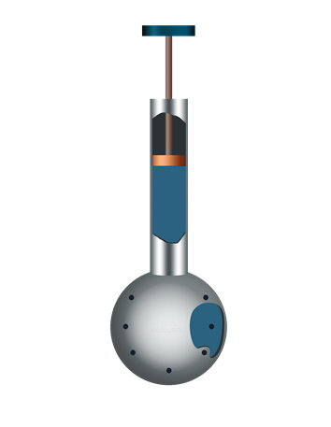
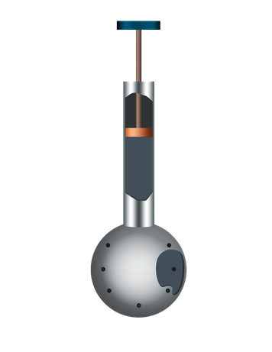
Статика жидкостей
Закон Паскаля
$$p_{1}=p_{2}$$
— закон Паскаля.
$${\vec{F}}_{1}+{\vec{F}}_{2}+{\vec{F}}_{3}+{\vec{F}}_{4}=\vec{0};$$
жидкость (или газ) передает производимое на нее поверхностными силами внешнее давление по всем направлениям без изменения.
$$Ox: F_{1}−F_{2}=0$$
$$⟹p_{1}S−p_{2}S=0.$$
Закон Паскаля
$$p_{1}=p_{2}.$$
Если давление, создаваемое внешними силами, изменится на некоторую величину, то на столько же изменится и давление в каждой точке жидкости.
$$y$$
$${\vec{F}}_{3}$$
$${\vec{F}}_{1}$$
$${\vec{F}}_{вн}$$
$${\vec{F}}_{2}$$
$${\vec{F}}_{4}$$
$$x$$

Slide 12
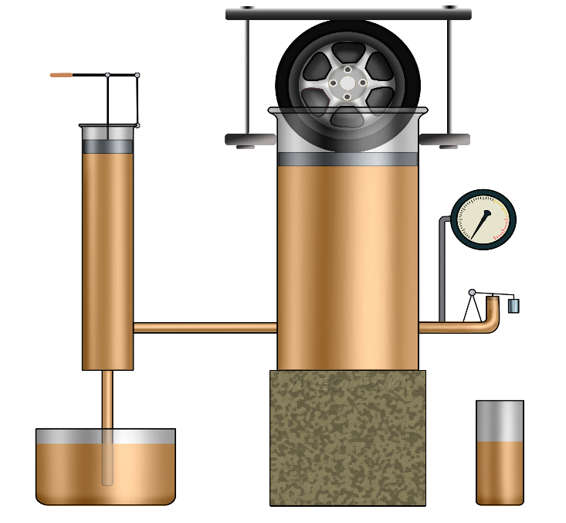
Статика жидкостей
Закон Паскаля
$$p_{1}=p_{2}$$
— закон Паскаля.
жидкость (или газ) передает производимое на нее поверхностными силами внешнее давление по всем направлениям без изменения.
Гидравлический пресс
гидравлическая машина, служащая для
прессования.
Если давление, создаваемое внешними силами, изменится на некоторую величину, то на столько же изменится и давление в каждой точке жидкости.

Slide 13
Статика жидкостей
Гидравлический пресс
Закон Паскаля
$$p_{1}=p_{2}$$
— закон Паскаля.
гидравлическая машина, служащая для
прессования.
жидкость (или газ) передает производимое на нее поверхностными силами внешнее давление по всем направлениям без изменения.
$$\frac{F_{2}}{F_{1}}=\frac{S_{2}}{S_{1}}.$$
Сообщающиеся сосуды
$$\frac{h_{1}}{h_{2}}=\frac{S_{2}}{S_{1}}.$$
сосуды, соединенные ниже поверхности жидкости так, что жидкость может перетекать из одного сосуда в другой.
Гидравлический пресс
гидравлическая машина, служащая для
прессования.
Гидравлический пресс не дает выигрыша в работе.

Slide 14
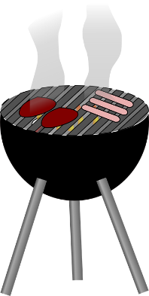
Статика жидкостей
Гидравлический пресс
Сообщающиеся сосуды
гидравлическая машина, служащая для
прессования.
сосуды, соединенные ниже поверхности жидкости так, что жидкость может перетекать из одного сосуда в другой.
Сообщающиеся сосуды
сосуды, соединенные ниже поверхности жидкости так, что жидкость может перетекать из одного сосуда в другой.
Гидравлический пресс не дает выигрыша в работе.

Slide 15
Статика жидкостей
Сообщающиеся сосуды
сосуды, соединенные ниже поверхности жидкости так, что жидкость может перетекать из одного сосуда в другой.

Slide 16
Статика жидкостей
Сообщающиеся сосуды
сосуды, соединенные ниже поверхности жидкости так, что жидкость может перетекать из одного сосуда в другой.

Slide 17
Статика жидкостей
Сообщающиеся сосуды
Закон сообщающихся сосудов
сосуды, соединенные ниже поверхности жидкости так, что жидкость может перетекать из одного сосуда в другой.
$$ρ_{1}gh_{1}+ρ_{2}gh_{2}=ρ_{3}gh_{3}+ρ_{4}gh_{4}$$
Закон сообщающихся сосудов
$$h_{1}$$
$$ρ_{1}$$
$$ρ_{4}$$
$$h_{4}$$
в открытых неподвижных сообщающихся сосудах жидкость устанавливается так, что давление во всех точках, расположенных в одной горизонтальной плоскости, одинаково.
$$h_{2}$$
$$ρ_{2}$$
$$ρ_{3}$$
$$h_{3}$$
$$A$$
$$B$$

Slide 18
Статика жидкостей
Сообщающиеся сосуды
Закон сообщающихся сосудов
сосуды, соединенные ниже поверхности жидкости так, что жидкость может перетекать из одного сосуда в другой.
$$ρ_{1}gh_{1}+ρ_{2}gh_{2}=ρ_{3}gh_{3}+ρ_{4}gh_{4}$$
$$\frac{h_{1}}{h_{2}}=\frac{ρ_{2}}{ρ_{1}}$$
— для 2 несмешивающихся жидкостей.
Закон сообщающихся сосудов
$$h_{1}$$
в открытых неподвижных сообщающихся сосудах жидкость устанавливается так, что давление во всех точках, расположенных в одной горизонтальной плоскости, одинаково.
$$h_{2}$$

Slide 19
Давление. Закон Паскаля

